Slide 1
World Library电子图书数据库使用指南
数据库网址： https://database.worldlibrary.org/

Slide 2
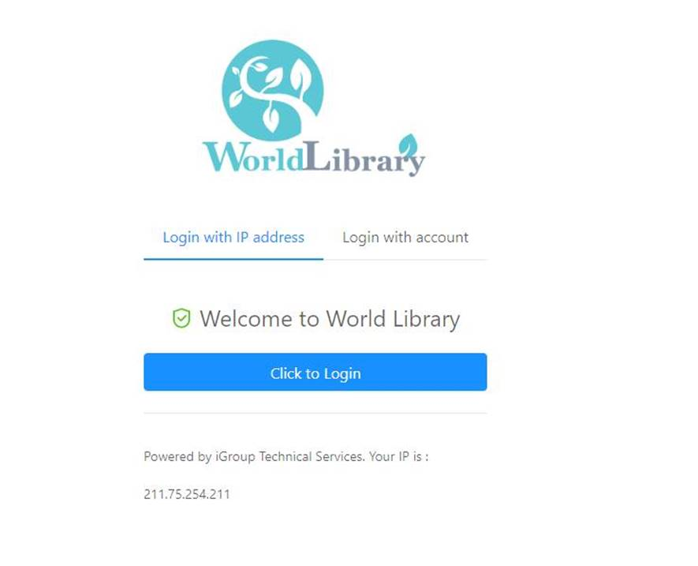
系统自动识别IP，点击“Click to login”登入数据库

Slide 3
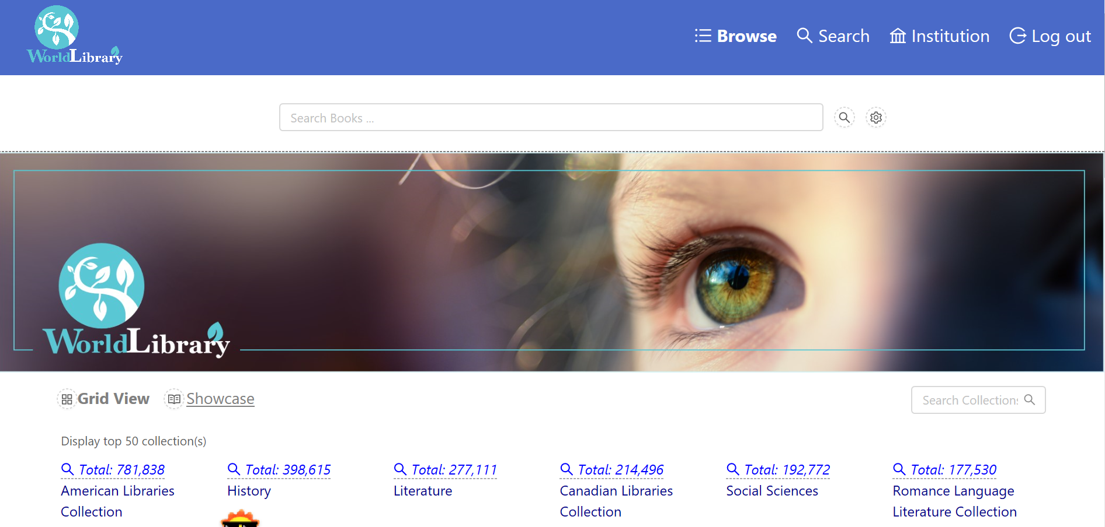
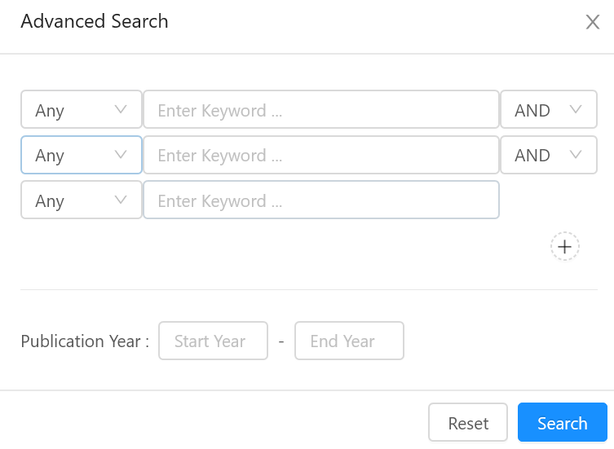
World Library数据库主页
Browse ——回到主页浏览所有合集
——高级检索
简单检索框
输入关键词进行检索
——高级检索

Slide 4
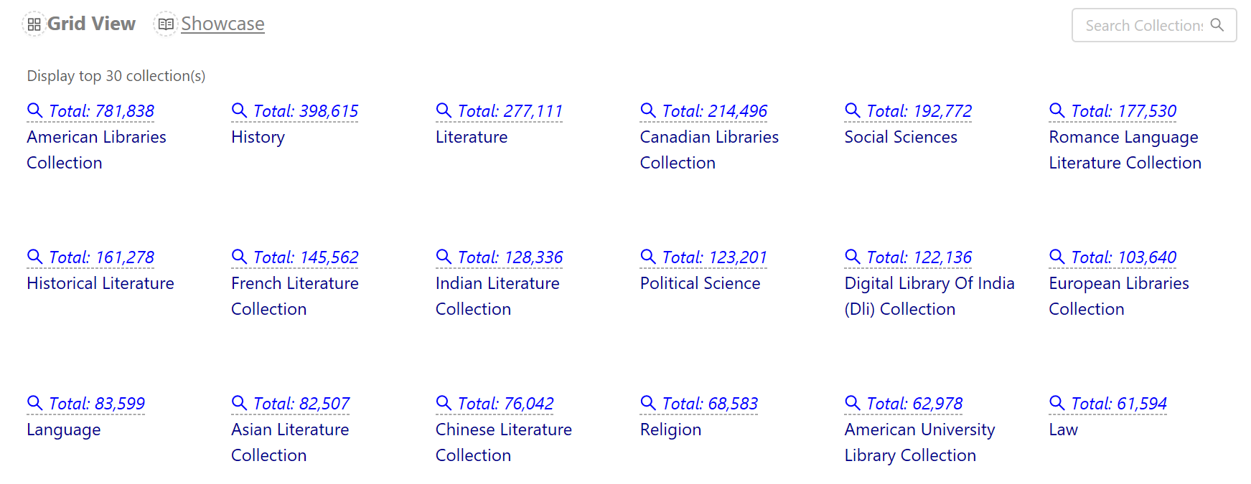
World Library数据库主页合集
Browse ——回到主页浏览所有合集
点击合集”Total”查看该合集下的所有资源

Slide 5
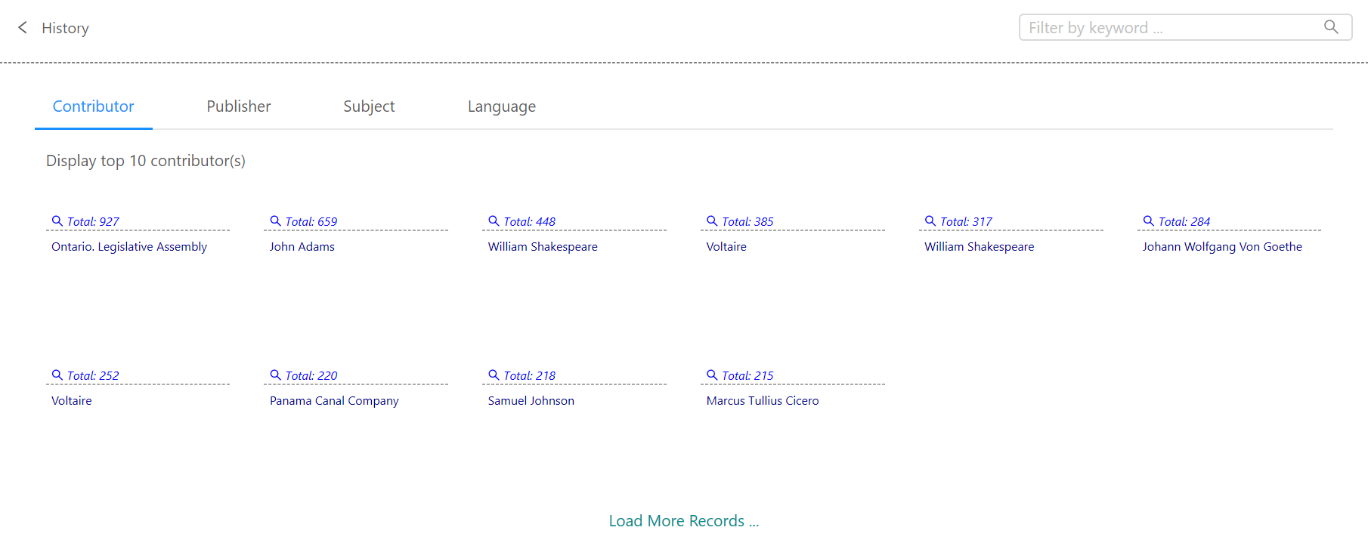
合集页面
输入关键词进一步筛选
点击合集名称查看合集详情——以“history”（历史）为例
作者 出版社 主题 语言

Slide 6
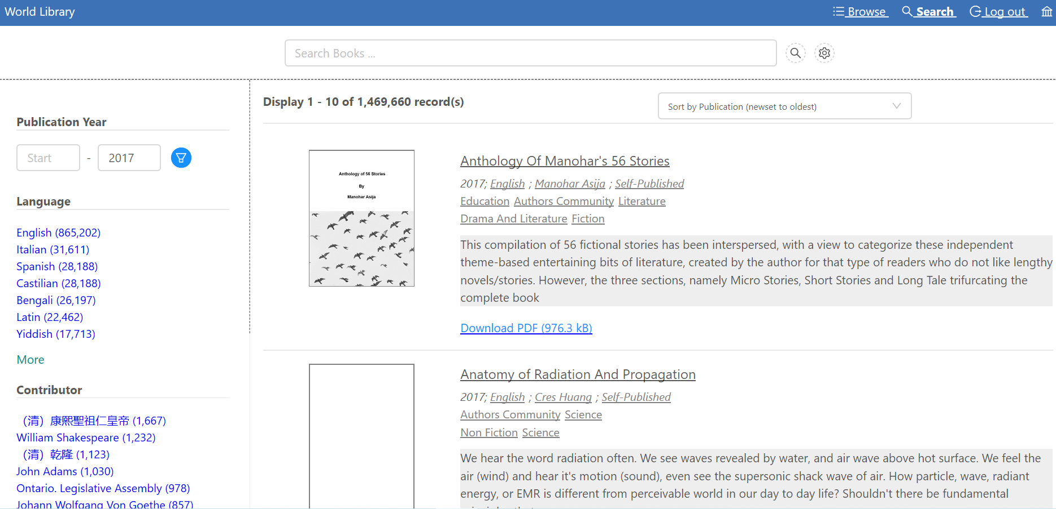
点击“search”在所有资源中进行查找

Slide 7
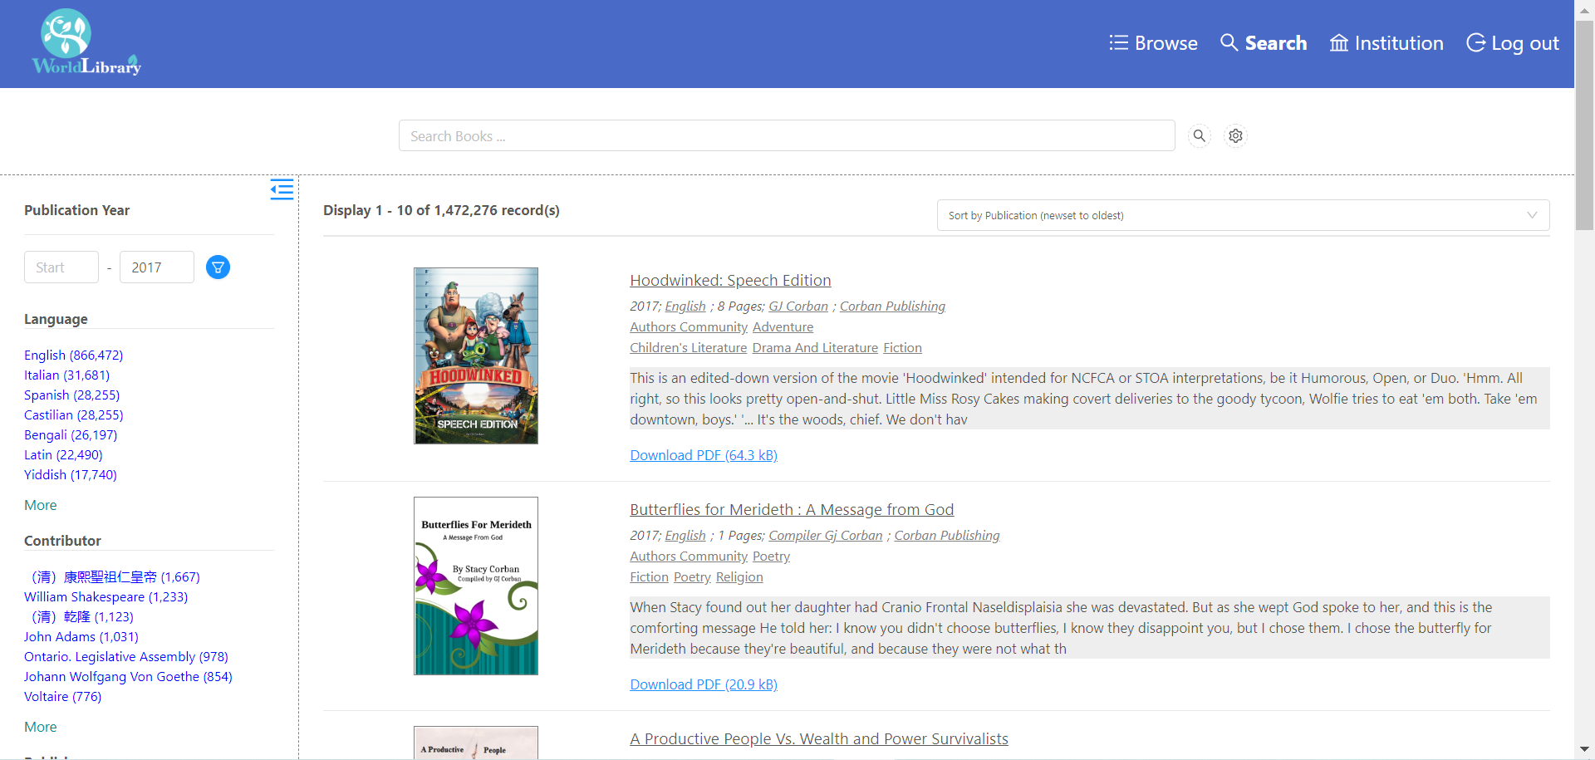
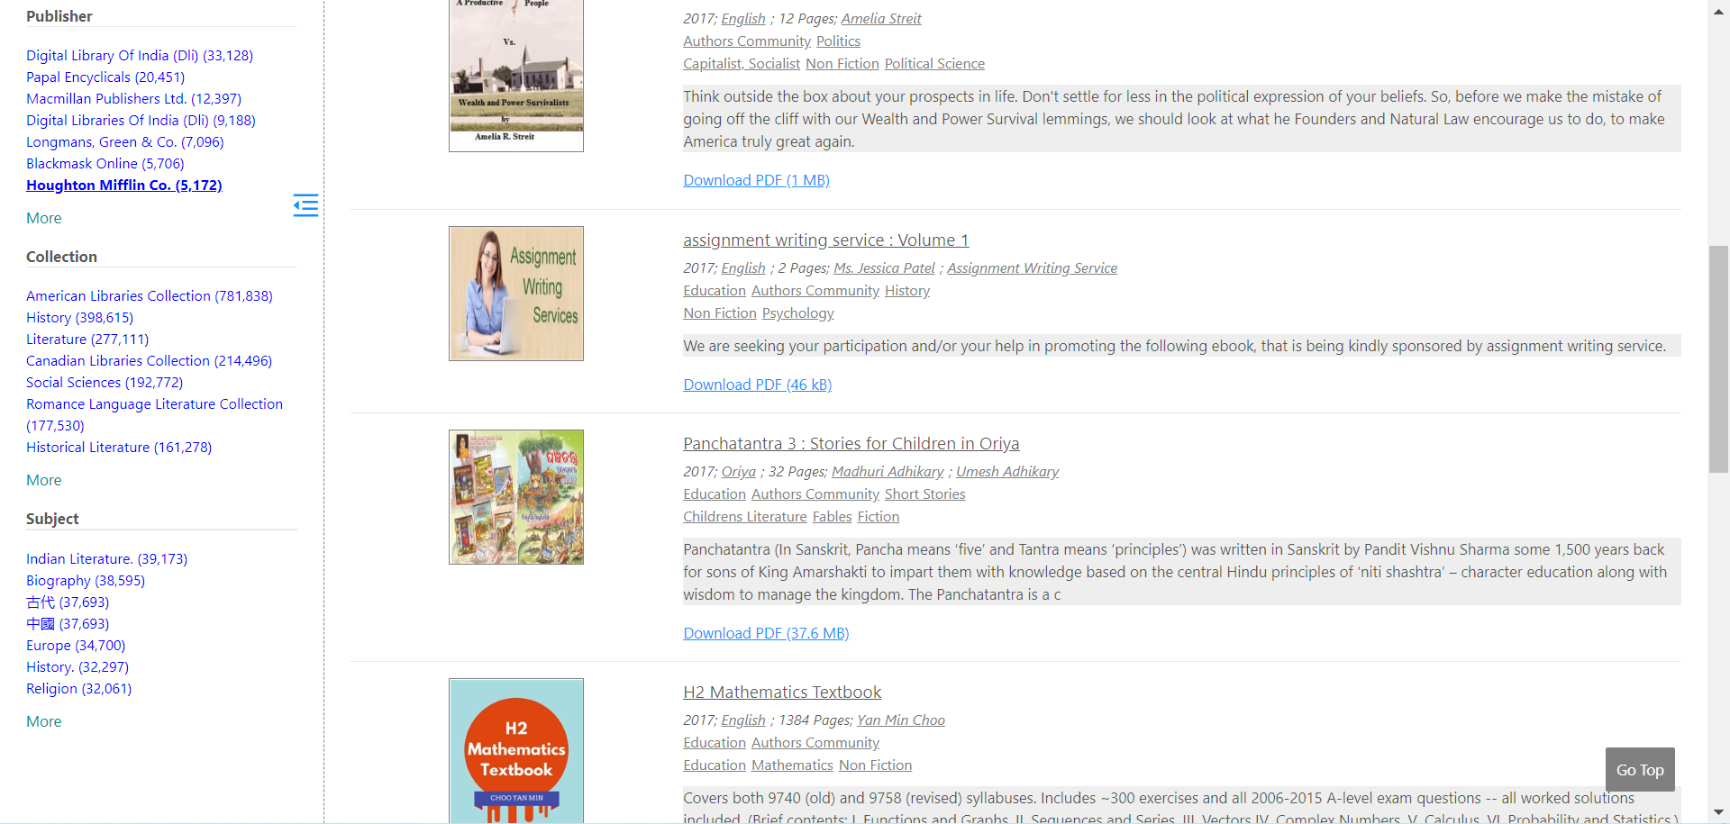
选择不同条件进一步筛选资源
选择”Download PDF“下载资源

Slide 8
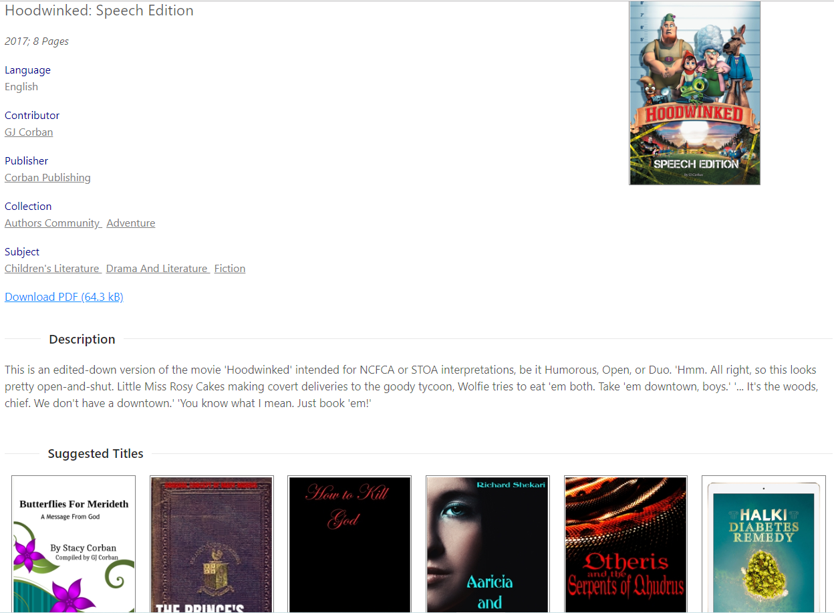
书籍页面
著录信息：
书名
年份
作者
出版社
所在合集
主题
资源简介
相关资源推荐

Slide 9
关于World Library更多信息，欢迎咨询我们
021-64454595-8005
infor@igroup.com.cn

